Slide 1
Janko Matúška Lúčenie

Slide 2
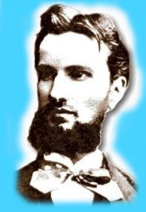
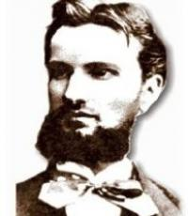
Janko Matúška
patrí ku generácii štúrovcov - k tomuto hnutiu sa pripojil počas štúdií v Bratislave,
básnik, spisovateľ, publicista,
autor textu slovenskej hymny.

Slide 3
Tvorba
veršované historické povesti:
Pomsta
Klára Zachová
Hrdosť
balady na motívy ľudovej slovesnosti:
Kozia skala
Púchovská skala

Slide 4
Lúčenie
Literárny druh:
- lyrika
Literárny žáner:
- báseň
Literárna forma:
- poézia

Slide 5
Téma: Autor sa lúči so svojou milou, aby pomohol vlasti a národu.
Hlavná myšlienka:
nad láskou k žene víťazí láska k národu
Milo vernô dievča čisto je milovať,
Ale ešte milšie za národ bojovať.
Srdce je do smrti, ale potom zhnije,
A vlasť život hodný večným vencom zvije.

Slide 6
Umelecké jazykové prostriedky:
Zdrobneniny:
sokolík, rybka, vodičkou, šuhajkovi, Aničkou, srdiečka, rôčky, venčekom, koníka
Autor využíva zdrobneniny ako štylistický prostriedok, ktorý zjemňuje význam a vyjadruje kladný vzťah k vlasti a národu.
Personifikácie:
dve srdiečka plačú, v slzách sa kúpajú
vlasť volá
plač zahynie

Slide 7
Epitetá:
- tichý Dunaj, vlasť strápená, život hodný
Metafora:
A vlasť život hodný večným vencom zvije.
Prirovnanie:
- Ako matka s deťmi sme sa milovali.

Slide 8
Vonkajšia kompozícia básne:
Strofa : 22 veršov
Verš: rytmický /12-slabičný/sylabický
Rým: združený- aabb

Slide 9
